Slide 1
Исследовательская работа на тему: «Фольклор в годы Великой Отечественной войны»
Работу выполнили:
Судьина Е.А.,
учитель нач. классов,
Манакова А.А.,
ученица 4 «Б» класса

Slide 2
Объектом исследования данной работы является солдатский фольклор и его жанры.
Предметом исследования - песни, шутки, анекдоты, частушки, пословицы и поговорки, стихотворения военных лет.
Гипотеза исследования – война не могла уничтожить живую человеческую мысль, эмоции, чувства. На войне нет времени для отдыха, но есть отдушины в череде суровых солдатских будней. Одной из таких отдушин всегда был фольклор- живое солдатское слово.

Slide 3
Цель работы:
- собрать и систематизировать материал о фольклоре времён Великой Отечественной войны 1941-1945 гг.
Задачи работы:
1. Собрать информацию о военном фольклоре из разных видов исторических источников: книг, документов, материалов СМИ, интернета.
2. Поиск архивных материалов: документов, подтверждающих о существовании фольклора в годы войны через обращение в читальный зал городской библиотеке.
3. Провести анкетирование с учащимися 4-6 классов.

Slide 4
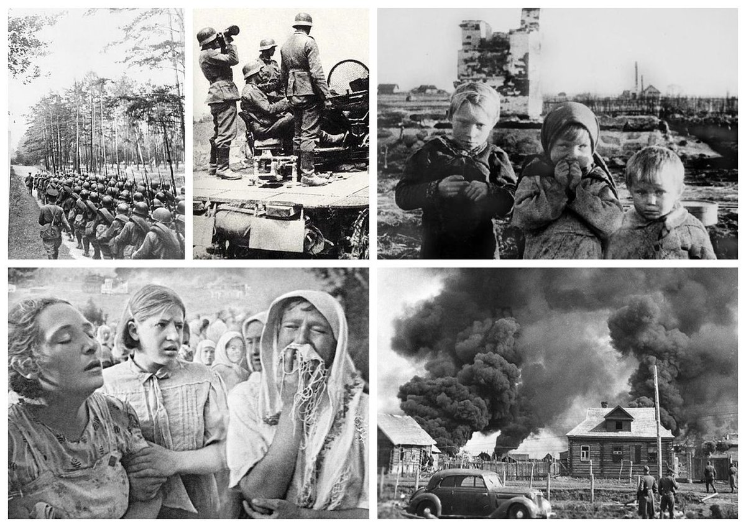
Объявление войны.

Slide 5
Фольклор можно классифицировать по трём основным признакам:
Объект (герой) фольклорного произведения. Здесь можно выделить два основных объекта. Это образ своего – советского солдата, нашей Родины, народа. И другой объект – Враг: немец ( фриц), Гитлер.
Жанр фольклорного произведения: стихи, частушки, анекдоты, песни.
Тематика фольклорных произведений.

Slide 6
Пословицы и поговорки

Slide 7
Частушки

Slide 8
Колыбельная песня

Slide 9
Анекдот

Slide 11
Вопросы для анкетирования обучающихся 4-6 классов МКОУ «Иковская СОШ»
1. Как вы думаете было ли место фольклору на ВОВ?
2. Знаете ли вы частушки, анекдоты военных лет?
3. Знаете ли вы пословицы, поговорки военных лет?
4. Можно ли узнать о жизни советского солдата в годы войны через фольклор?
5. Какие песни военных лет вы знаете?

Slide 17
Вывод:
Подводя итоги анкетирования, мы видим, что, к сожалению, не смотря на то, что дети понимают жестокость и трагизм Великой Отечественной войны и чувствуют радость и гордость за советский народ, победивший в ВОВ, - на многие вопросы мы получили неутешительные ответы. Анкетирование показало, что наши юные читатели почти ничего не знают о фольклоре в годы войны, не читают книг о войне, часто ответы были не особо наполненными смыслом. Это анкетирование заставило нас задуматься о том, что же будет с народом, который не знает своей истории и как это изменить?

Slide 18
Заключение
Гипотеза исследования о том, что фольклор помогал воинам Советской армии воевать и выживать в тяжелейших условиях периода Великой Отечественной войны, подтверждена. Нам удалось составить исторический комментарий.
Фронтовой фольклор – это песенная летопись войны, подобная котлу, в котором переваривались, перемешивались все народные традиции, а сама война определяла его тематику, и придавала особый колорит фольклорным произведениям.

